Slide 1
Вибіркова дисципліна
Медіаграмотність та критичне мислення
Info-media Literacy and Critical Thinking
Викладач – Добровольська Л.С.

Slide 2
Мета курсу
ознайомлення студентів з базовими поняттями медіаграмотності, формування інфомедійно грамотної мовної особистості шляхом розвитку у студентів навичок критичного мислення для подальшого їхнього застосування в професійному середовищі та для навчання впродовж життя.
Вивчення курсу передбачає набуття студентами знань про основні поняття медіаграмотності, факти про ЗМІ та медіа-бізнес, включаючи історію, типи, ролі, функції, стандарти, агентів, доступ до інформації, щоб розуміти, як працюють ЗМІ в демократичному світі; про комерційні, соціальні та політичні наслідки засобів масової інформації та / або необхідність забезпечення свободи слова та регулювання засобів масової інформації у глобальному та місцевому контексті; про необхідність підвищення компетентності із медіаграмотності та навичок критичного мислення.
Навчальна дисципліна «Медіаграмотність та критичне мислення» розроблена у рамках проекту Еразмус + 610427-EPP-1-2019-1-EE-EPPKA2-CBHE-JP «Розвиток потенціалу підготовки учителів іноземної мови на шляху України до впровадження багатомовної освіти та європейської інтеграції» (MultiEd).

Slide 3
Компетентності з Медіа грамотності

Slide 4
Причини вивчення Медіаграмотності
розвиток вмінь розуміти повідомлення, які передають ЗМІ
розвиток вмінь визначати надійні джерела та фільтрувати інформацію
розвиток вмінь розпізнати упередження в ЗМІ та розуміти як вони можуть вплинути на сприйняття подій чи проблем
формування міжкультурної компетенції
Learning Media Literacy allows students to analyze media in their lives and communities critically, and prepares them for professional career.
Навчання медіаграмотності дозволяє студентам критично аналізувати медіа у своєму житті та спільноті та готує їх до професійної кар’єри.

Slide 5
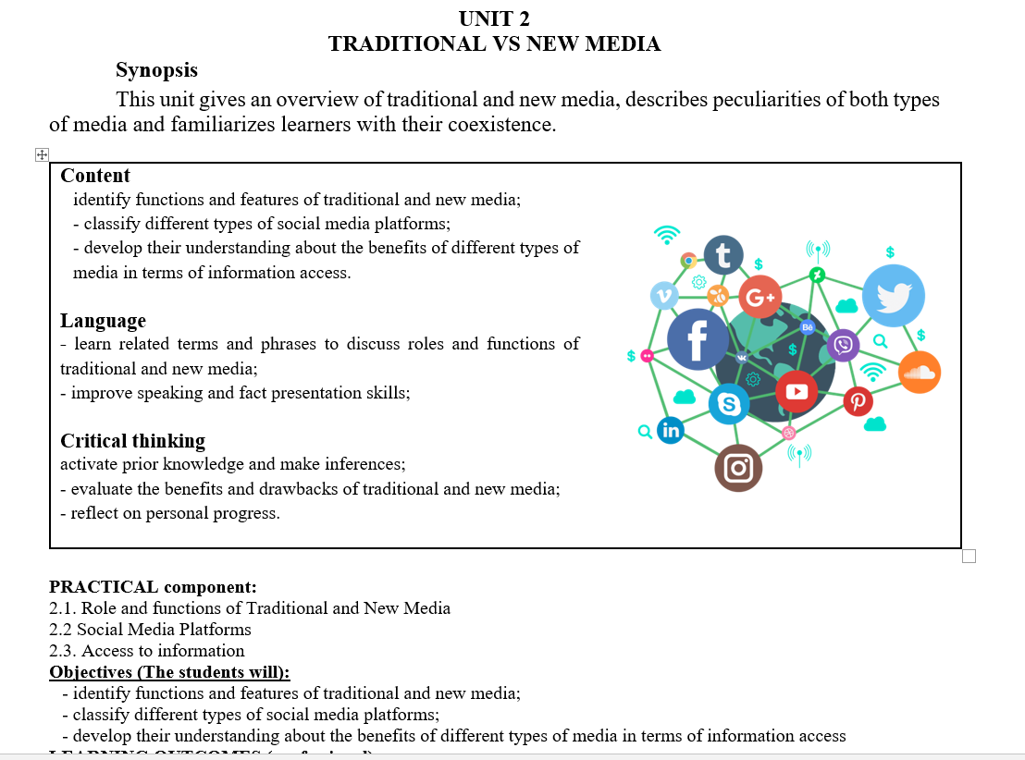
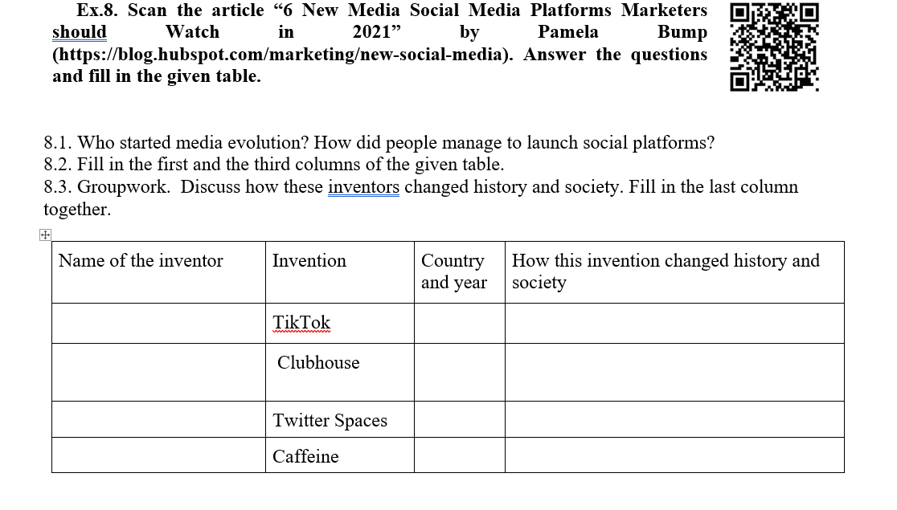
Теми занять:
№ з/п | Назва теми | Кількість годин
1 | Основи медіа. | 2
2 | Ринок медіа: гравці ринку та правила гри. | 2
3 | Медіа: зміст та типи. | 2
4 | Факт vs особиста думка в медіа; оманлива інформація та пост-правда. | 2
5 | Перевірка фактів та викривання міфів. | 2
6 | Маніпулятивні технології в медіа. | 4
7 | Реклама в медіа. | 2
8 | Різноманітність в медіа. | 4
9 | Безпека кібер-простору. | 2
10 | Інфомедійна грамотність у повсякденному житті. | 2
 | Разом | 24

Slide 6
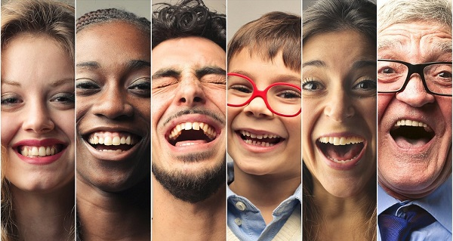
The Benefits of Media Literacy Learning
Переваги вивчення медіаграмотності
Deeper understanding
Глибше розуміння інформації
Improved problem solving
Швидше вирішення проблем
Increased positive emotions
Посилення позитивних емоцій
Access to a vast variety of information
Доступ до різної інформації
World exploration
Дослідження світу

Slide 7
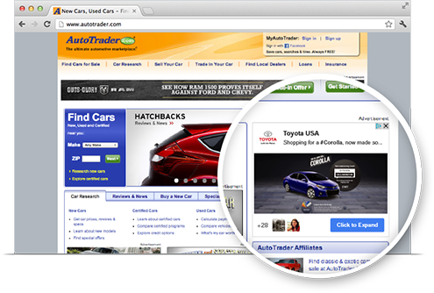
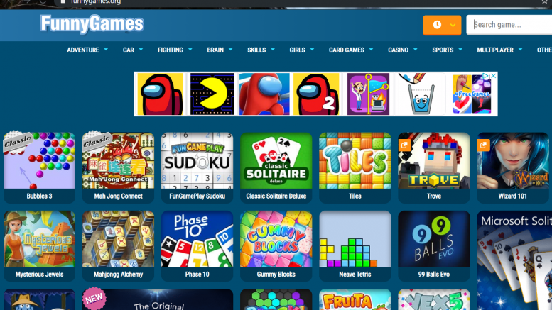
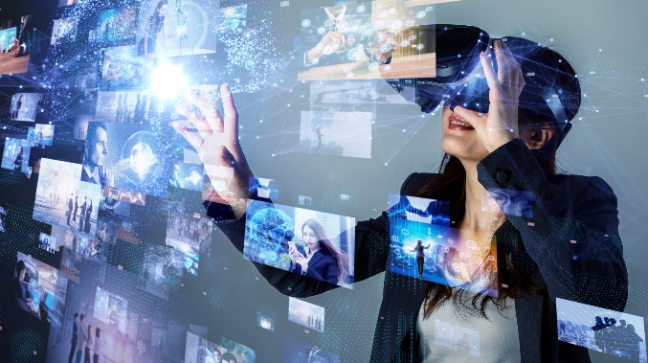
The common areas of applications of multimedia
Сфери застосування мультимедіа
Communication Technology
Комунікаційні технології
Marketing and Advertising
Маркетинг та реклама
Entertainment
Розваги
Education
Освіта
Business
Бізнес
Medical care
Медична допомога
Virtual Reality
Віртуальна реальність

